Slide 1
PC^2 使用教學

Slide 2
目錄
Windows 版本
Ubuntu 版本
Mac 版本請自己安裝Windows或Ubuntu，因為助教沒有Mac

Slide 3
Windows 版本

Slide 4
安裝JAVA
請至Java官方網站下載Java，並根據自己電腦的作業系統安裝相對應的版本，32bit or 64bit版本
JAVA官方網站

Slide 5
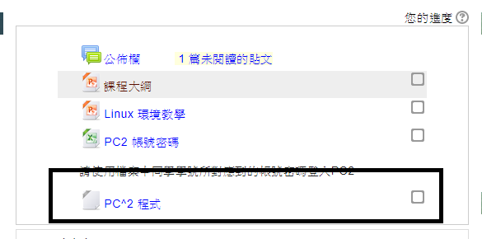
下載 Moodle上面的PC^2 程式

Slide 6
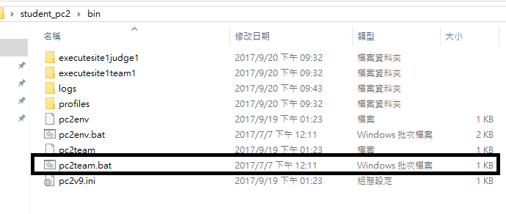
執行pc2team.bat

Slide 7
Ubuntu 版本

Slide 8
安裝Java

Slide 9
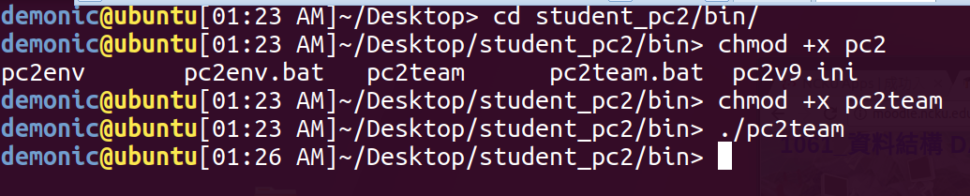
進入bin，並確定檔案可執行

Slide 10
執行畫面

Slide 11
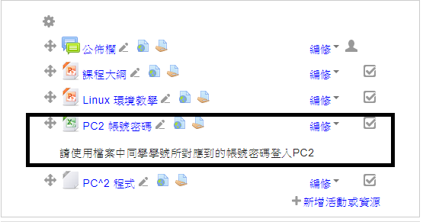
下載PC^2 帳號密碼進行登入

Slide 12
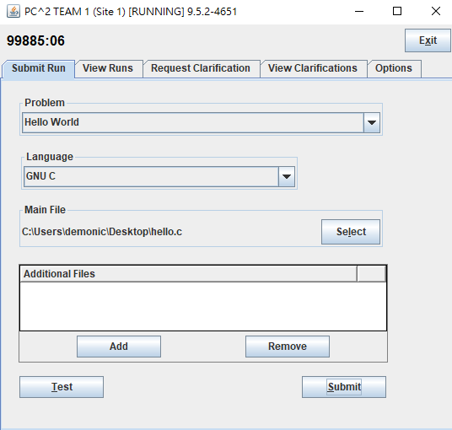
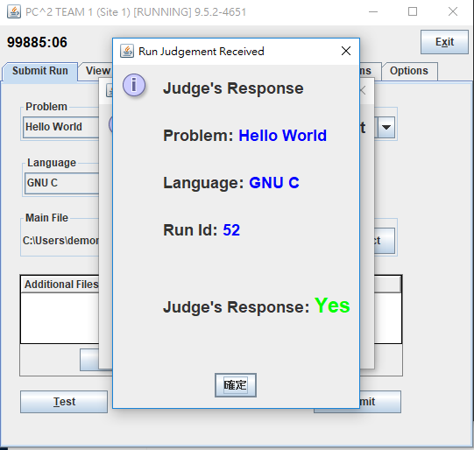
Hello World成功範例

Slide 13
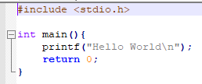
Hello World範例程式碼

